Slide 1
UML

Slide 2
¿Qué es UML?
Unified Modeling Language - Lenguaje Unificado de Modelado). UML es un popular lenguaje de modelado de sistemas de software. Se trata de un lenguaje gráfico para construir, documentar, visualizar y especificar un sistema de software. Entre otras palabras, UML se utiliza para definir un sistema de software. Posee la riqueza suficiente como para crear un modelo del sistema, pudiendo modelar los procesos de negocios, funciones, esquemas de bases de datos, expresiones de lenguajes de programación, etc. Para ello utiliza varios tipos diferentes de diagramas, por ejemplo, en UML 2.0 hay 13 tipos de diagramas. Estos diagramas se pueden diferenciar en tres categorías:
- Diagramas de estructura: -Diagrama de clases -Diagrama de componentes -Diagrama de objetos -Diagrama de estructura compuesta (UML 2.0) -Diagrama de despliegue -Diagrama de paquetes -Diagramas de comportamiento: -Diagrama de actividades -Diagrama de casos de uso -Diagrama de estados -Diagramas de interacción: -Diagrama de secuencia -Diagrama de comunicación -Diagrama de tiempos (UML 2.0) -Diagrama de vista de interacción (UML 2.0) Algunos programas gratuitos para modelar en UML son: ArgoUML, Dia, gModeler, MonoUML, StarUML, TCM, Umbrello Herramienta, UMLet.

Slide 3
MODELOS
Un modelo representa a un sistema software desde una perspectiva específica. Al igual que la planta y el alzado de una figura en dibujo técnico nos muestran la misma figura vista desde distintos ángulos, cada modelo nos permite fijarnos en un aspecto distinto del sistema. Los modelos de UML que se tratan en esta parte son los siguientes: • Diagrama de Estructura Estática. • Diagrama de Casos de Uso. • Diagrama de Secuencia. • Diagrama de Colaboración. • Diagrama de Estados.

Slide 4
Elementos Comunes a Todos los Diagramas : NOTAS
Notas Una nota sirve para añadir cualquier tipo de comentario a un diagrama o a un elemento de un diagrama. Es un modo de indicar información en un formato libre, cuando la notación del diagrama en cuestión no nos permite expresar dicha información de manera adecuada. Una nota se representa como un rectángulo con una esquina doblada con texto en su interior. Puede aparecer en un diagrama tanto sola como unida a un elemento por medio de una línea discontinua. Puede contener restricciones, comentarios, el cuerpo de un procedimiento, etc.

Slide 5
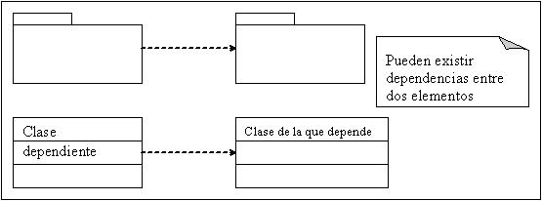
Elementos Comunes a Todos los Diagramas : DEPENDENCIA
2 Dependencias La relación de dependencia entre dos elementos de un diagrama significa que un cambio en el elemento destino puede implicar un cambio en el elemento origen (por tanto, si cambia el elemento destino habría que revisar el elemento origen). Una dependencia se representa por medio de una línea de trazo discontinuo entre los dos elementos con una flecha en su extremo. El elemento dependiente es el origen de la flecha y el elemento del que depende es el destino (junto a él está la flecha).

Slide 6
Diagramas de Estructura Estatica
Los Diagramas de Estructura Estática de UML se van a utilizar para representar tanto Modelos Conceptuales (ver sección IV.3.2) como Diagramas de Clases de Diseño (ver sección IV.4.4). Ambos usos son distintos conceptualmente, mientras los primeros modelan elementos del dominio los segundos presentan los elementos de la solución software. Ambos tipos de diagramas comparten una parte de la notación para los elementos que los forman (clases y objetos) y las relaciones que existen entre los mismos (asociaciones). Sin embargo, hay otros elementos de notación que serán exclusivos de uno u otro tipo de diagrama.

Slide 7
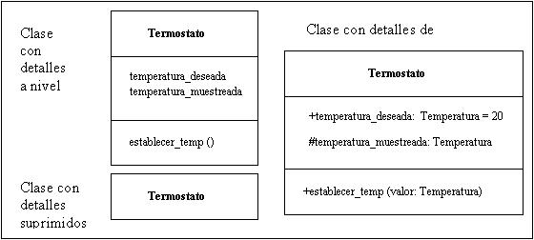
Clases
Una clase se representa mediante una caja subdividida en tres partes: En la superior se muestra el nombre de la clase, en la media los atributos y en la inferior las operaciones. Una clase puede representarse de forma esquemática, con los atributos y operaciones suprimidos, siendo entonces tan solo un rectángulo con el nombre de la clase. En la Figura 5 se ve cómo una misma clase puede representarse a distinto nivel de detalle según interese, y según la fase en la que se esté.

Slide 8
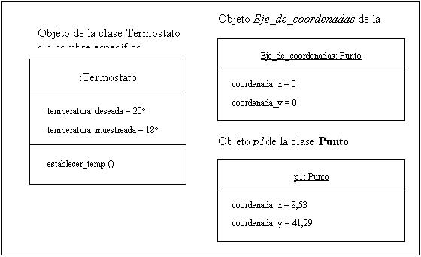
Objetos
Un objeto se representa de la misma forma que una clase. En el compartimento superior aparecen el nombre del objeto junto con el nombre de la clase subrayados, según la siguiente sintaxis: nombre_del_objeto: nombre_de_la_clase Puede representarse un objeto sin un nombre específico, entonces sólo aparece el nombre de la clase.

Slide 9
Asociaciones
Las asociaciones entre dos clases se representan mediante una línea que las une. La línea puede tener una serie de elementos gráficos que expresan características particulares de la asociación. A continuación se verán los más importantes de entre dichos elementos gráficos.

Slide 10
Nombre de la Asociación y Dirección
El nombre de la asociación es opcional y se muestra como un texto que está próximo a la línea. Se puede añadir un pequeño triángulo negro sólido que indique la dirección en la cual leer el nombre de la asociación. En el ejemplo de la Figura 7 se puede leer la asociación como “Director manda sobre Empleado”.
Los nombres de las asociaciones normalmente se incluyen en los modelos para aumentar la legibilidad. Sin embargo, en ocasiones pueden hacer demasiado abundante la información que se presenta, con el consiguiente riesgo de saturación. En ese caso se puede suprimir el nombre de las asociaciones consideradas como suficientemente conocidas. En las asociaciones de tipo agregación y de herencia no se suele poner el nombre.

Slide 11
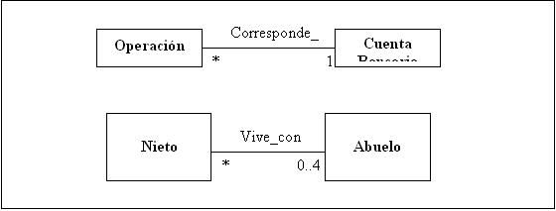
Multiplicidad
La multiplicidad es una restricción que se pone a una asociación, que limita el número de instancias de una clase que pueden tener esa asociación con una instancia de la otra clase. Puede expresarse de las siguientes formas: • Con un número fijo: 1. • Con un intervalo de valores: 2..5. • Con un rango en el cual uno de los extremos es un asterisco. Significa que es un intervalo abierto. Por ejemplo, 2..* significa 2 o más. • Con una combinación de elementos como los anteriores separados por comas: 1, 3..5, 7, 15..*. • Con un asterisco: * . En este caso indica que puede tomar cualquier valor (cero o más).

Slide 12
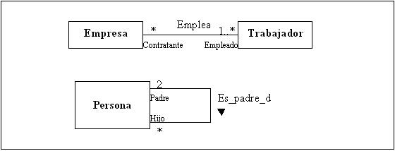
Roles
Para indicar el papel que juega una clase en una asociación se puede especificar un nombre de rol.
Se representa en el extremo de la asociación junto a la clase que desempeña dicho rol.

Slide 13
Agregación
El símbolo de agregación es un diamante colocado en el extremo en el que está la clase que representa el “todo”

Slide 14
Clases Asociación
Cuando una asociación tiene propiedades propias se representa como una clase unida a la línea de la asociación por medio de una línea a trazos. Tanto la línea como el rectángulo de clase representan el mismo elemento conceptual: la asociación. Por tanto ambos tienen el mismo nombre, el de la asociación. Cuando la clase asociación sólo tiene atributos el nombre suele ponerse sobre la línea (como ocurre en el ejemplo de la Figura 11). Por el contrario, cuando la clase asociación tiene alguna operación o asociación propia, entonces se pone el nombre en la clase asociación y se puede quitar de la línea

Slide 15
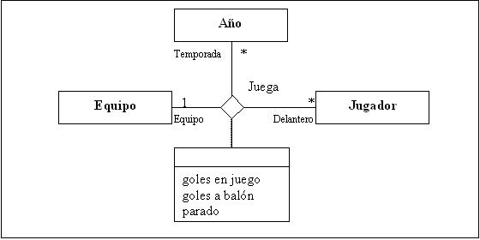
Asociaciones N-Arias
En el caso de una asociación en la que participan más de dos clases, las clases se unen con una línea a un diamante central. Si se muestra multiplicidad en un rol, representa el número potencial de tuplas de instancias en la asociación cuando el resto de los N-1 valores están fijos. En la Figura 12 se ha impuesto la restricción de que un jugador no puede jugar en dos equipos distintos a lo largo de una temporada, porque la multiplicidad de “Equipo” es 1 en la asociación ternaria

Slide 16
Navegabilidad
En un extremo de una asociación se puede indicar la navegabilidad mediante una flecha. Significa que es posible "navegar" desde el objeto de la clase origen hasta el objeto de la clase destino. Se trata de un concepto de diseño, que indica que un objeto de la clase origen conoce al (los) objeto(s) de la clase destino, y por tanto puede llamar a alguna de sus operaciones.

Slide 17
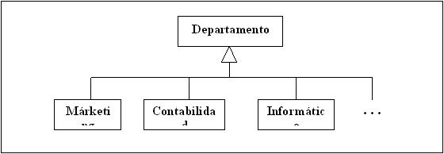
Herencia
La relación de herencia se representa mediante un triángulo en el extremo de la relación que corresponde a la clase más general o clase “padre”
Si se tiene una relación de herencia con varias clases subordinadas, pero en un diagrama concreto no se quieren poner todas, esto se representa mediante puntos suspensivos. En el ejemplo de la Figura 13, sólo aparecen en el diagrama 3 tipos de departamentos, pero con los puntos suspensivos se indica que en el modelo completo (el formado por todos los diagramas) la clase “Departamento” tiene subclases adicionales, como podrían ser “Recursos Humanos” y “Producción”.

Slide 18
Elementos Derivados
Un elemento derivado es aquel cuyo valor se puede calcular a partir de otros elementos presentes en el modelo, pero que se incluye en el modelo por motivos de claridad o como decisión de diseño. Se representa con una barra “/” precediendo al nombre del elemento derivado.

